Slide 1
TRƯỜNG TH SỐ 1
môn: MĨ THUẬT
Lớp 1
GV: VŨ THỊ BÍCH HẰNG

Slide 2
KHỞI ĐỘNG

Slide 4
Chủ đề 4:
SÁNG TẠO TỪ NHỮNG
HÌNH CƠ BẢN
(Thời lượng: 4 tiết )

Slide 5
TUẦN 9
Chủ đề 4:
SÁNG TẠO TỪ NHỮNG
HÌNH CƠ BẢN (Tiết 1)

Slide 6
1.Quan sát:
Một số hình cơ bản
1
2
3
Hình tam giác
Hình vuông
Hình tròn

Slide 7
1.Quan sát:

Slide 8
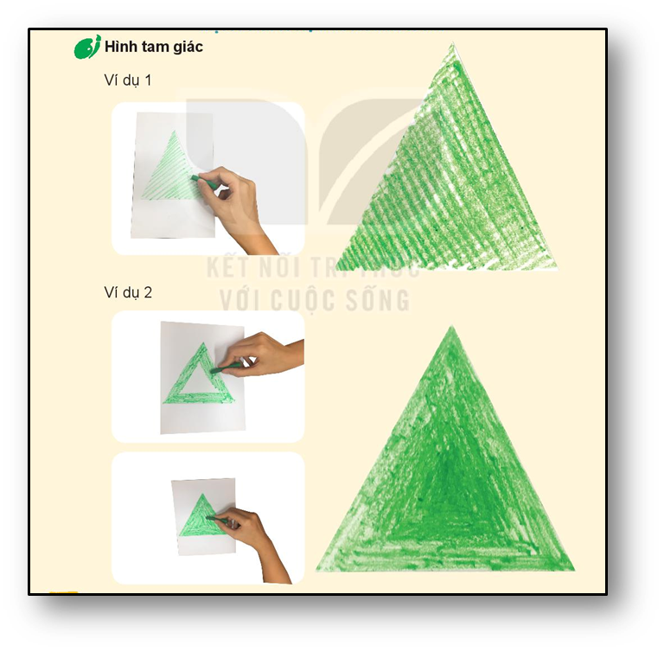
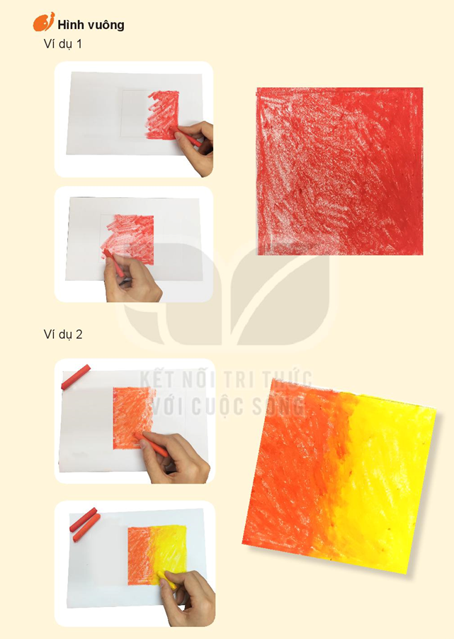
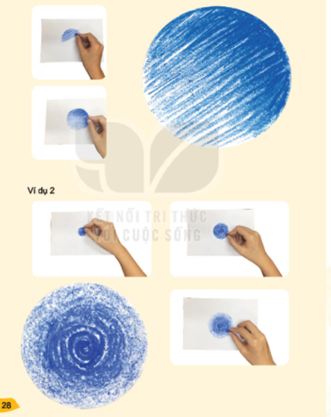
2.Thể hiện:

Slide 9
2.Thể hiện:
Em hãy vẽ lại 3 hình cơ bản đã học và vẽ màu theo ý thích.

Slide 11
Củng cố- dặn dò:
-Hoàn thiện sản phẩm.
-Quan sát một số đồ vật có dạng hình cơ bản.
-Chuẩn bị đồ dùng cho tiết học sau.

Slide 12
TUẦN 10
Chủ đề 4:
SÁNG TẠO TỪ NHỮNG
HÌNH CƠ BẢN (Tiết 2)

Slide 13
Khởi động

Slide 14
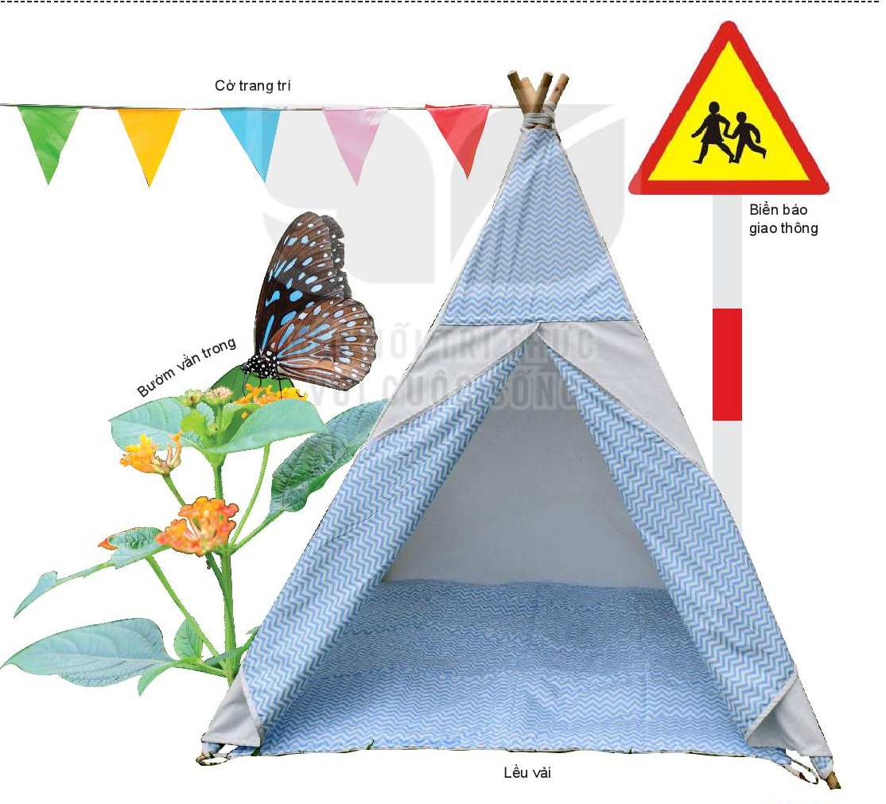
1.Quan sát:
Quan sát vật có dạng hình tam giác

Slide 15
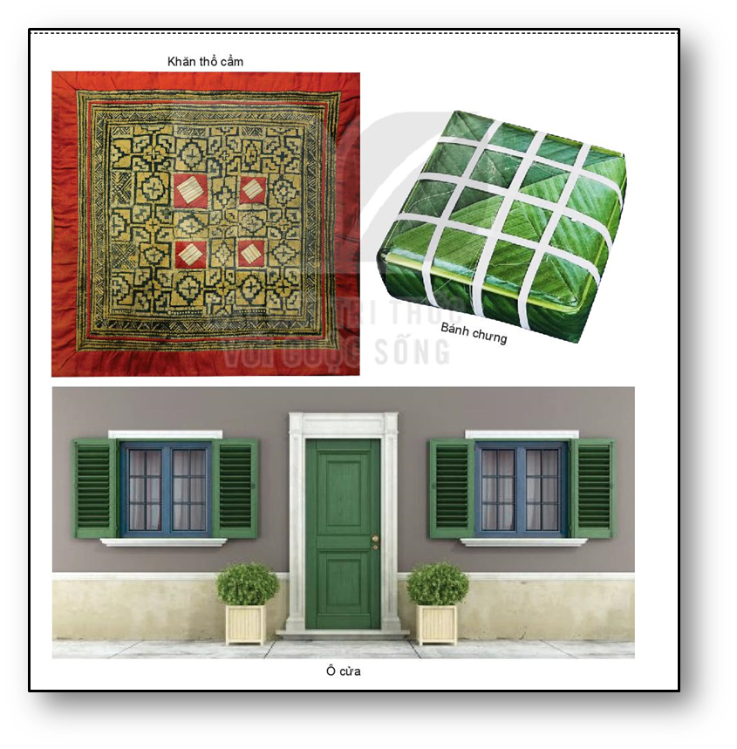
1.Quan sát:
Quan sát vật có dạng hình vuông

Slide 16
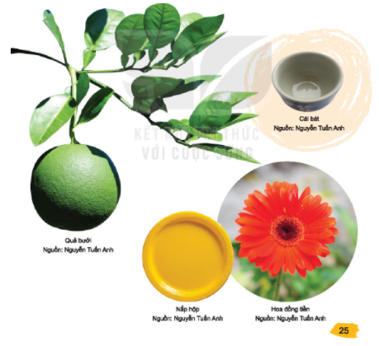
1.Quan sát:
Quan sát vật có dạng hình tròn

Slide 17
2.Thể hiện:
Sử dụng hình cơ bản đã học để tạo sản phẩm theo ý thích (có thể vẽ, cắt dán hoặc tạo hình bằng đất nặn).

Slide 18
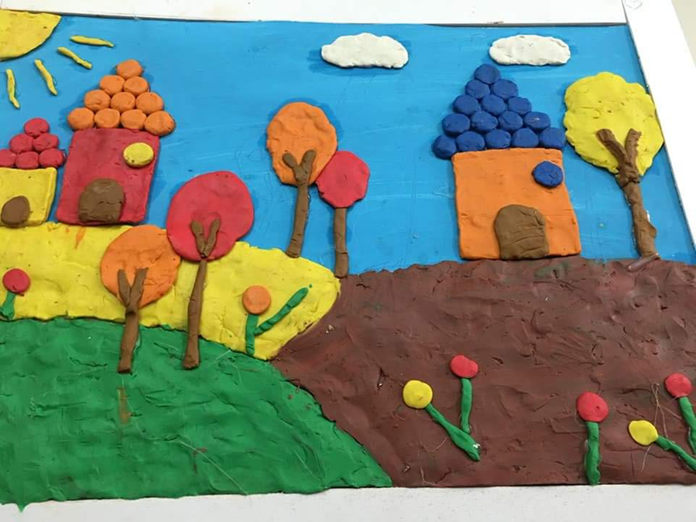
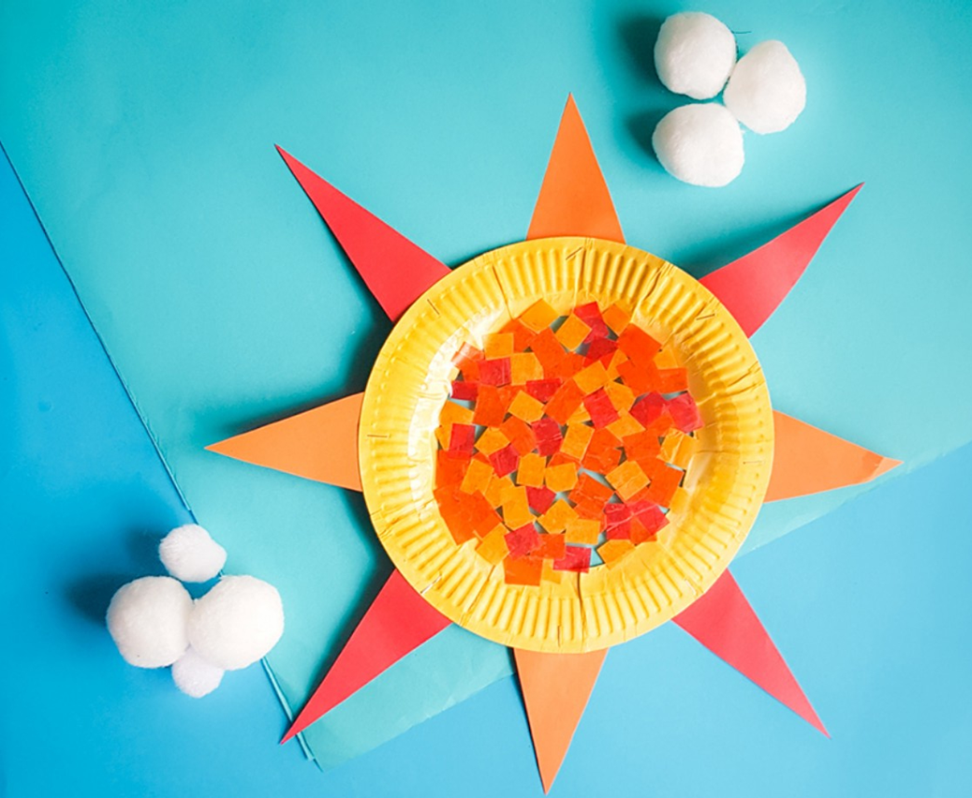
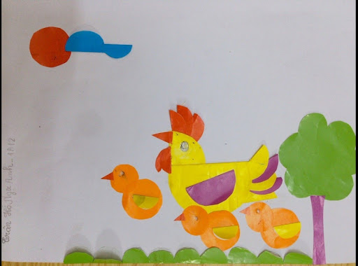
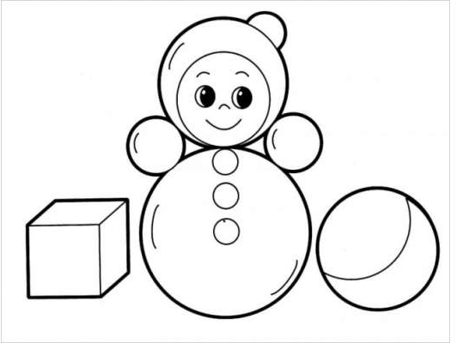
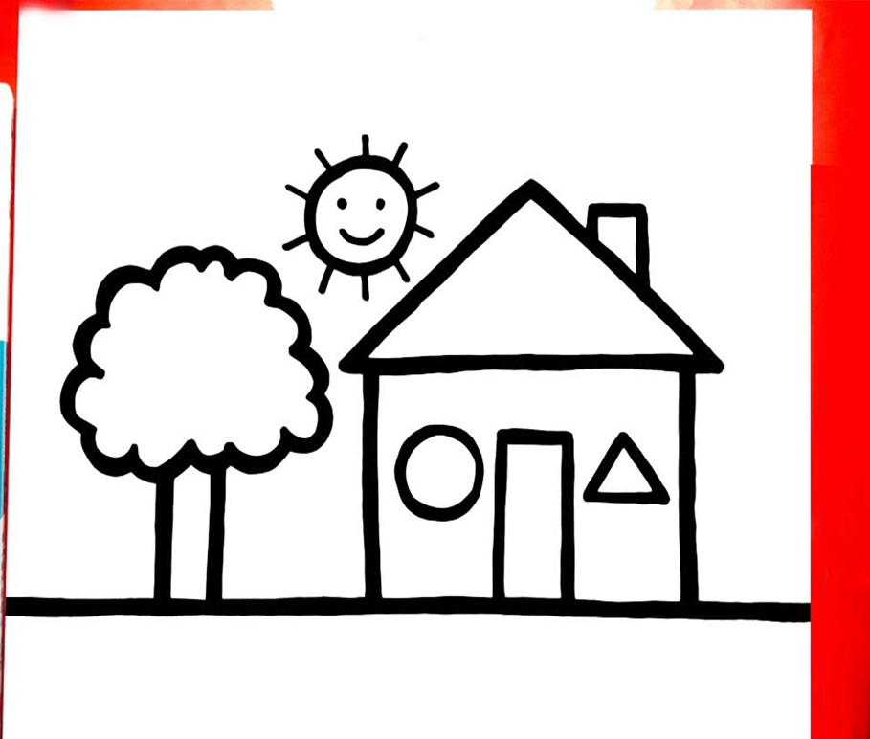

Slide 19
TUẦN 11
Chủ đề 4:
SÁNG TẠO TỪ NHỮNG
HÌNH CƠ BẢN (Tiết 3)

Slide 20
KHỞI ĐỘNG

Slide 26
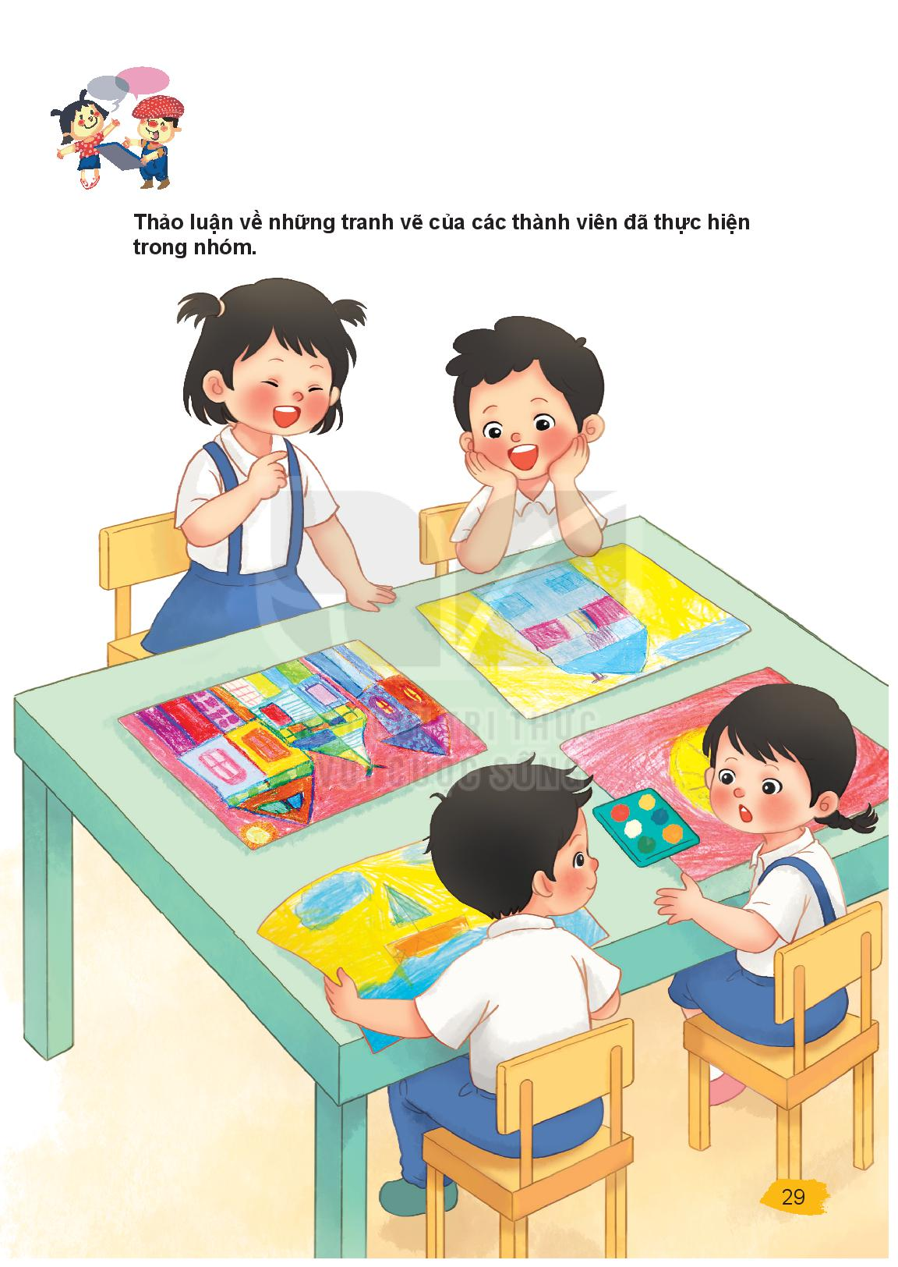
3.Thảo luận:
Chúng mình cùng quan sát một số sản phẩm của các bạn nhé!

Slide 27
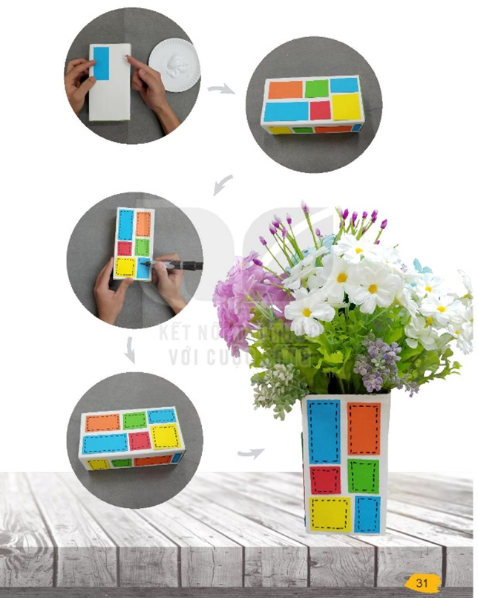
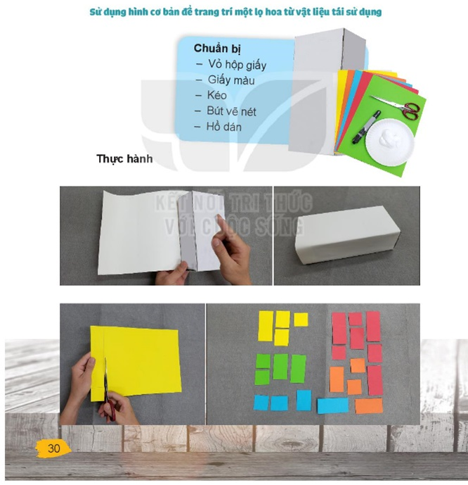
4.Vận dụng- sáng tạo:
Sử dụng các hình cơ bản đã học để trang trí 1 đồ vật mà em yêu thích

Slide 28
TUẦN 12
Chủ đề 4:
SÁNG TẠO TỪ NHỮNG
HÌNH CƠ BẢN (Tiết 4)

Slide 29
4.Vận dụng- sáng tạo:
Sử dụng các hình cơ bản đã học để trang trí 1 đồ vật mà em yêu thích

Slide 30
Củng cố- dặn dò:
-Hoàn thiện sản phẩm vận dụng sang tạo: Sử dụng các hình cơ bản đã học để trang trí 1 đồ vật mà em yêu thích.
-Chụp hình sản phẩm gởi vào nhóm Zalo để GV nhận xét.
-Bảo quản sản phẩm, sử dụng để trang trí góc học tập.

